Slide 1
Název | Sídla - venkovská sídla
Předmět, ročník | Zeměpis, 2. ročník
Tematická oblast | Sociální prostředí
Anotace | Prezentace na téma venkovská sídla, obsahuje úkoly
Klíčová slova | Sídlo, typy venkovských sídel
Autor | Mgr. Tomáš Pospíšil
Datum | leden 2013
Škola | Gymnázium Jana Opletala, Litovel, Opletalova 189
Projekt | EU peníze středním školám, reg. č.: CZ.1.07/1.5.00/34.0221

Slide 2
SÍDLA
VENKOVSKÁ SÍDLA
Po2 DUM č. 19

Slide 3
Charakteristika sídel
základními centra lidské aktivity (hospodářské, bydlení atd.)
seskupení sídelních jednotek (domů ) včetně hospodářských objektů a dopravních zařízení na určitém území
sdružovat se do sídel je přirozenou vlastností lidstva

Slide 4
Charakteristika sídel
Sídelní jednotka=prostory trvalého nebo občasného pobytu člověka
přírodní sídelní jednotky
nejnižší vývojový stupeň (jeskyně, skrýše
na stromech apod.)
umělé sídelní jednotky
nejprve primitivní chýše budované
z přírodních materiálů (kámen, hlína, rákos..)
pro lidi živící se lovem, sběrem plodů apod.
od neolitu -stálá sídla venkovského osídlení.

Slide 5
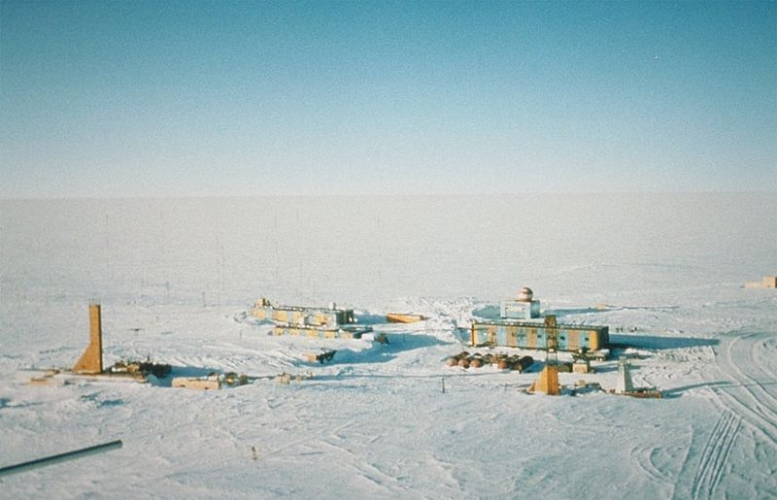
Charakteristika sídel
podle pobytu člověka
přechodně obydlené (lovecké, vědecké, pastevecké atd.)
stěhovavé (iglú, teepee)
trvale obydlené
venkovská a městská
Obr. 1 Polární stanice
Vostok, Antarktida

Slide 6
Venkovská sídla
samoty, osady, vesnice
vznik většinou spojen se zemědělskou činností, současnost nové funkce - obytná, rekreační, dopravní
venkovská sídla rozptýlená
S. Amerika., J Amerika, Austrálie, Evropa - Skandinávie, Bretaňský pol.
venkovská sídla skupinová
Evropa, Afrika, Asie
rozdělení pozemků – trati Venkovská sídla-různé formy půdorysů. Častým typem skupinových venk. sídel- sídla silničního a návesního typu.

Slide 7
Venkovská sídla
formy půdorysů
sídla liniového typu (silniční, potoční)
sídla návesního typu

Slide 8
Venkovská sídla
charakter určují
přírodním podmínky - podnebí, dostupné materiály (vegetace, horniny)
tradice
trendy
modernizace a změna charakteru
urbanizace – odliv obyvatel do měst, zánik, rekreace
rozvoj příměstských obcí

Slide 9
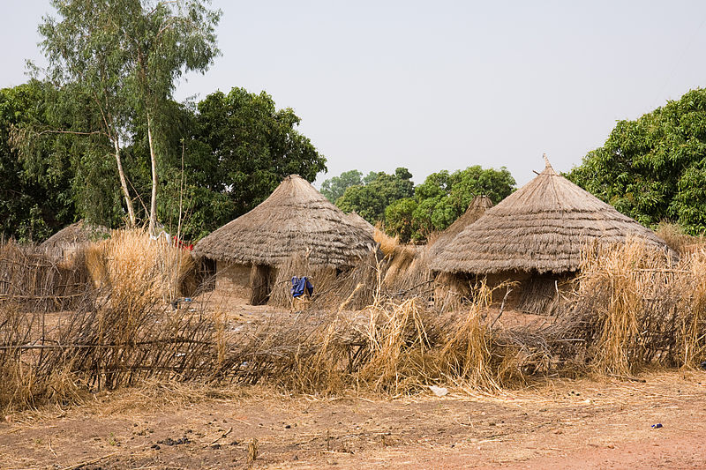
Venkovská sídla
Obr. 2 Vesnice v Gambii

Slide 10
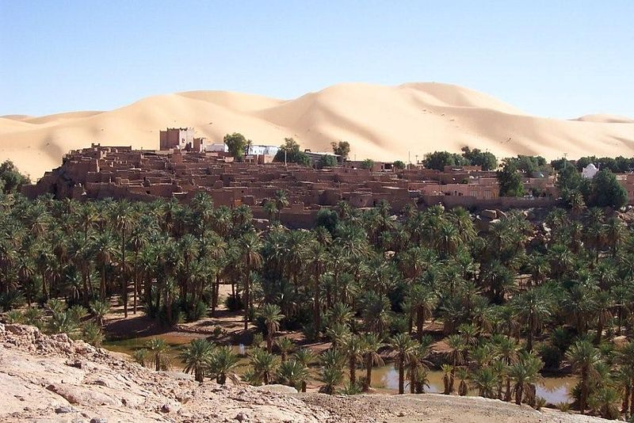
Venkovská sídla
Obr. 3 Vesnice v Alžírsku

Slide 11
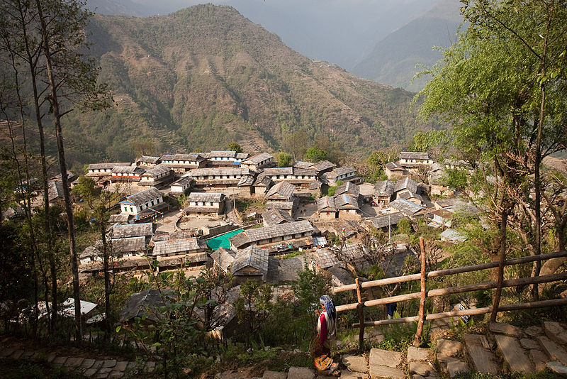
Venkovská sídla
Obr. 3 Vesnice v Nepálu

Slide 12
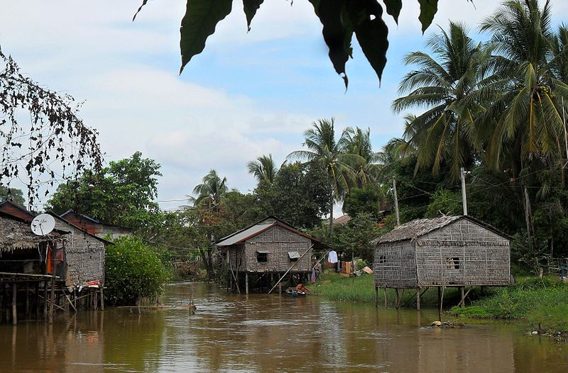
Venkovská sídla
Obr. 4 Vesnice v Kambodži

Slide 13
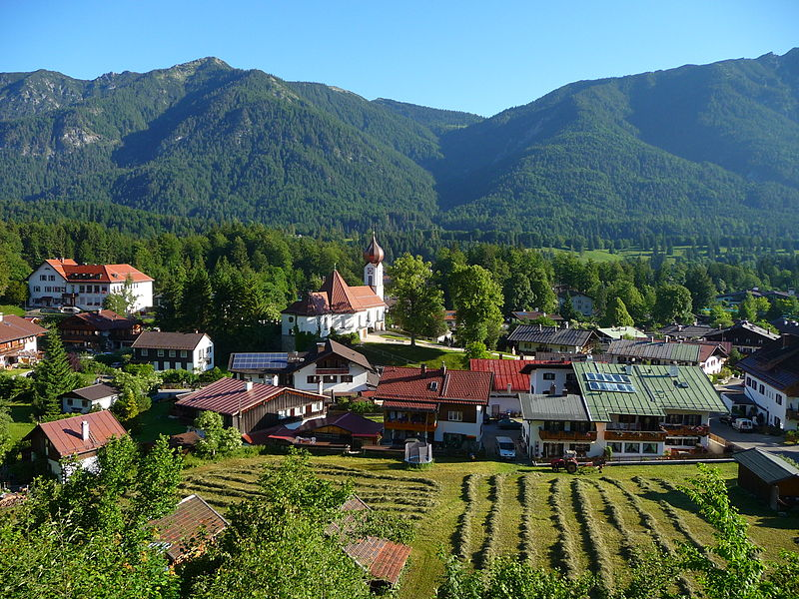
Venkovská sídla
Obr. 5 Vesnice v Bavorsku

Slide 14
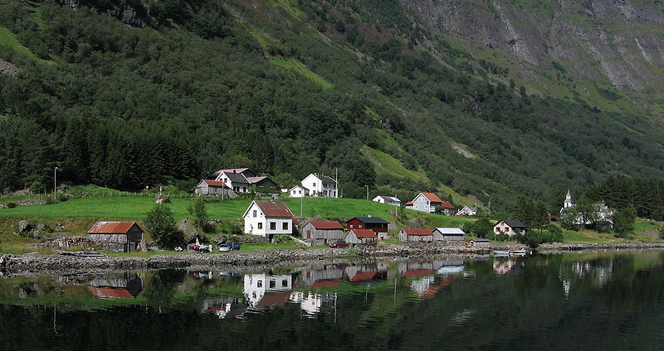
Venkovská sídla
Obr. 6 Vesnice v Norsku

Slide 15
Venkovská sídla
výhody nevýhody života:
- bydlení
- práce
- sociální vybavení
- technické vybavení
- vztah k přírodě a lidem
- životní prostředí
Hodnoťte vybrané aspekty života na vesnici v porovnání
s městem

Slide 16
Zdroje
Obr. 1 Polární stanice [cit. 2014-01-14]. Dostupný pod licencí Public domain z www: http://cs.wikipedia.org/wiki/Soubor:Wostok-Station_core32.jpg
Obr. 2 Vesnice v Gambii [cit. 2014-01-14]. Dostupný pod licencí Creative Commons Uveďte autora-Zachovejte licenci 3.0 Unported na WWW: http://commons.wikimedia.org/wiki/File:Gambian_village.jpg?uselang=cs
Obr. 3 Vesnice v Alžírsku [cit. 2014-01-14]. Dostupný pod licencí Public domain na WWW: http://commons.wikimedia.org/wiki/File:The_World_Factbook_-_Algeria_-_Flickr_-_The_Central_Intelligence_Agency_(1).jpg?uselang=cs
Obr. 4 Vesnice v Nepálu [cit. 2014-01-14]. Dostupný pod licencí Creative Commons Uveďte autora-Zachovejte licenci 2.0 Generic na WWW: http://commons.wikimedia.org/wiki/File:Ghandruk_village_(4525287923).jpg?uselang=cs
Obr. 4 Vesnice v Kambodži [cit. 2014-01-14]. Dostupný pod licencí Creative Commons Attribution-Share Alike 3.0 Unported license. na WWW: http://commons.wikimedia.org/wiki/File:Traditional_houses.JPG
Obr. 5 Vesnice v Bavorsku [cit. 2014-01-14]. Dostupný pod licencí Creative Commons Uveďte autora 3.0 Unported na WWW: http://commons.wikimedia.org/wiki/File:Grainau_2.JPG?uselang=cs
Obr. 6 Vesnice v Norsku [cit. 2014-01-14]. Dostupný pod licencí Creative Commons Uveďte autora-Zachovejte licenci 3.0 Unported na WWW: http://commons.wikimedia.org/wiki/File:Village_in_Norway.jpg?uselang=cs
Wikipedia: the free encyclopedia [online]. San Francisco (CA): Wikimedia Foundation, 2001- [cit. 2014-01-14]. Dostupné z: http://cs.wikipedia.org/wiki/Geografie_s%C3%ADdel

